Slide 1

Sync+ 2.0
Phase4_U625 TBL_R04 HF4 –Baidu
Baidu
Updated on 2022-12-05
Desired Outcome
Awareness
Decision
Escalation Help
Think
Point of view
Plan to Implement
Implement

Slide 2
{U625 TBL_R04 HF4} Software overall status {Green}
Software key info
Refer SWAD for the details:
MCU version: 20221017_537_PRO
SOC User version: 20221124_0839_B3F27_R04.PRO.HF4
Verification scope and method:
{Full verification} executed with pass rate 99%, 0 P0 and 3 P1 issues found and not fixed. Refer test report for detail.
Main changes compared with previous version, refer RN for the details, highlights listed below:
Open IG/G with risk evaluation – refer slide 3
Memory leak, VR project test – refer slide 4、5、6
Performance test – refer slide 7
Notes:
Add P1 weekly burn down chart

Slide 3
{U625 TBL_R04 HF4} Open IG/G with risk evaluation
Key | Summary | Status | Fix version | Priority | Remark
AW2-9951 | [U625 Timberline][地图][必现]导航设置里，自定义车标里显示“林肯车标”字样 | Verfication | R05 | Gating | 风险评估：L Root cause:地图代码中增加U625 TBL车型判断条件，自测正常显示title
AW2-9952 | [U625 Timberline][地图][偶现]地图操作卡顿 | Verfication | R05 | Gating | 风险评估：L Root cause:对地图增加优化，修复内存泄露问题，增加地图搜索框的流畅性，同时，部分按钮是有防止重复点击功能的，两次点击间隔要大于1S 复现概率：QA自测100次未复现
AW2-9958 | [U625 Timberline][地图][偶现]行驶中发起导航，车标会漂移 | Analysis | NA | Gating | 风险评估：L Root cause:观看视频发现此时车速较快，发起导航到实际开始导航有一段时间间隔和距离间隔从而导致车标和实际的位置有偏差，所以在导航页的时候会有车标快速移动的现象，目前正在和主线确认优化方案 复现概率：在巡航态发起导航，实车属于高速行驶状态下，3/10概率触发
AW2-9955 | [U625 Timberline][地图][偶现]蚯蚓线显示不平滑，有锯齿 | Analysis | NA | Gating | 风险评估：L 低概率 UI问题，目前开发正在分析处理 复现概率：实车路试5天暂未复现
AW2-9959 | [U625 Timberline][地图][偶现]打开分屏，出现两个区间测速图标 | Verfication | R05 | Gating | 风险评估：L 706H已知问题，R05修复组入 复现概率：高速行驶下，1/10概率触发
AW2-7667 | [U625 Timberline][随心听][必现]车机端不显示喜马拉雅已购专辑 | Analysis | NA | Gating | 风险评估：L 非bug，目前需求如此，仅支持车机端播放，不支持购买（已与FO确认关闭）
Notes:
Add P1 weekly burn down chart

Slide 4
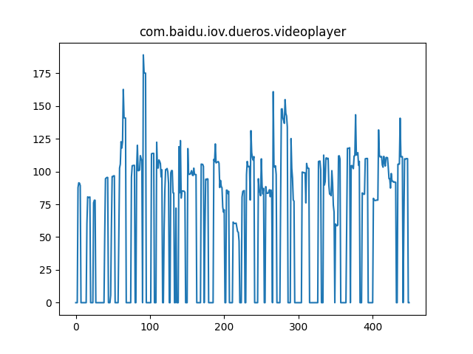
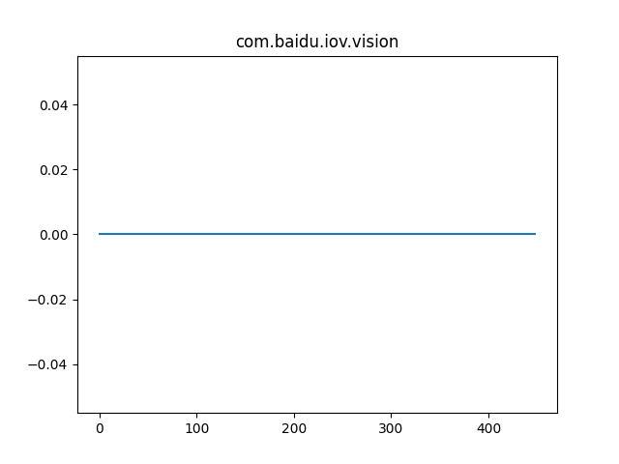
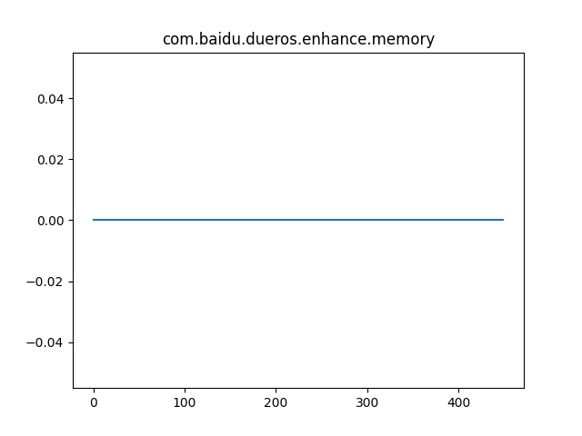
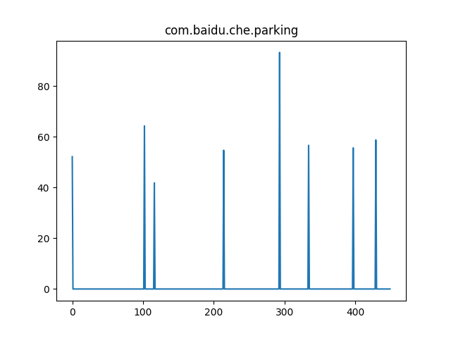
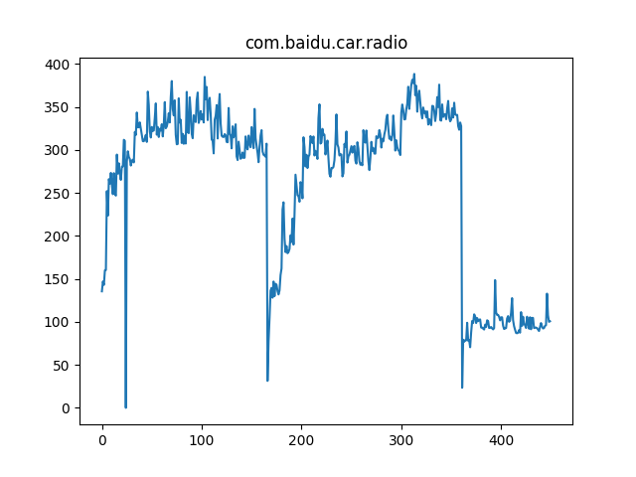
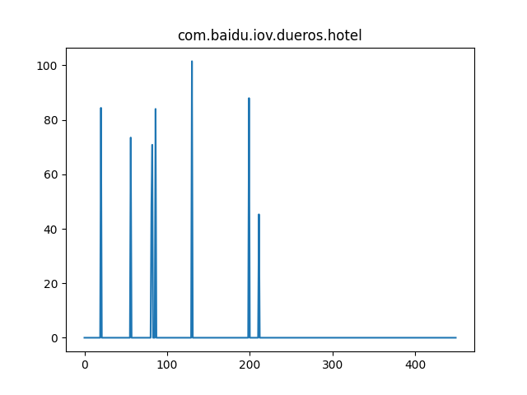
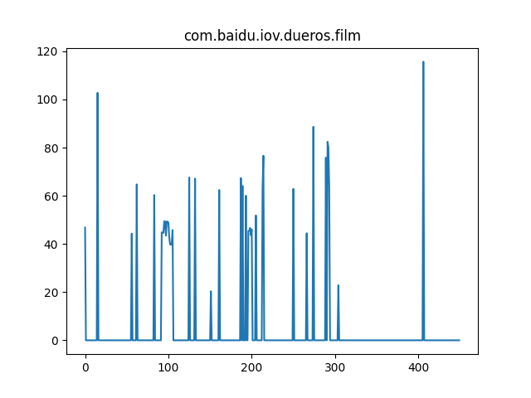
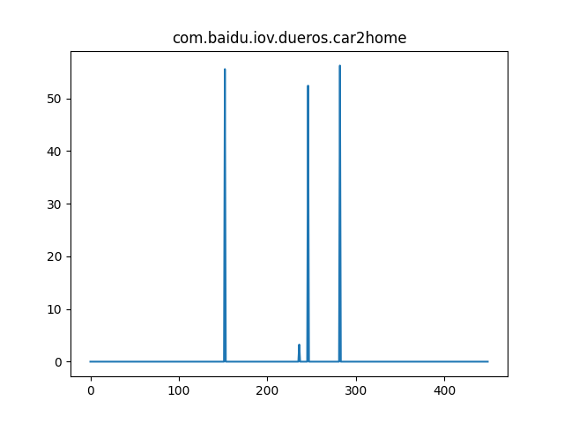
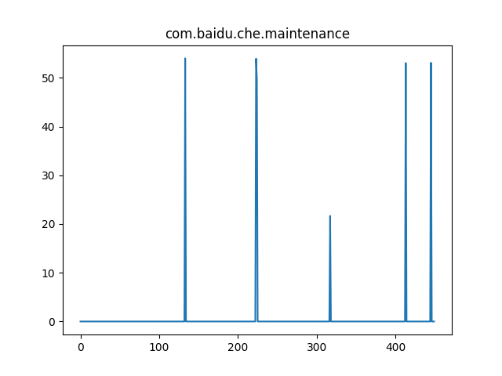
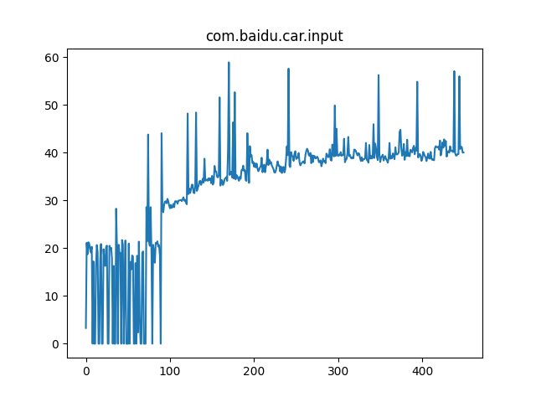
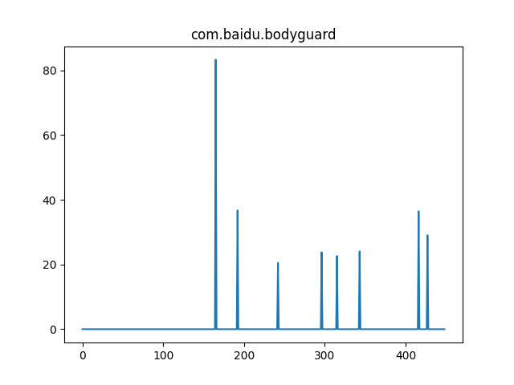
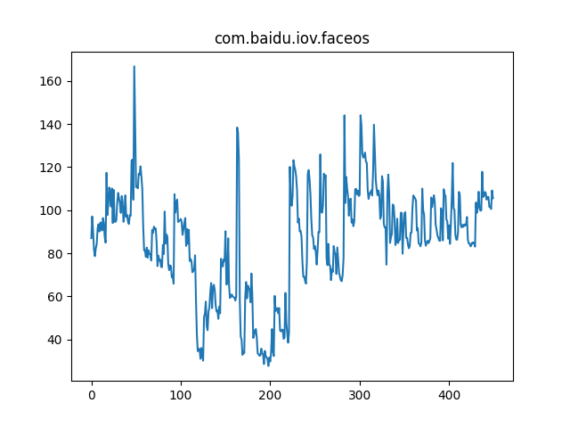
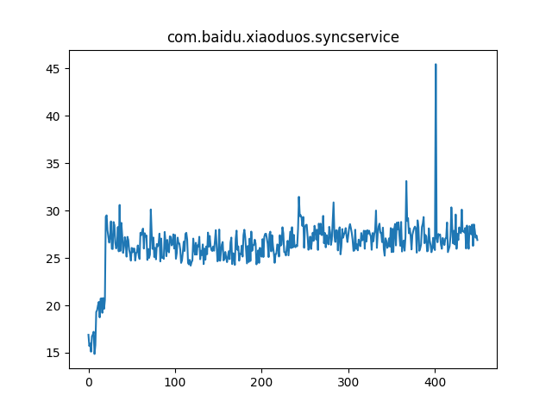
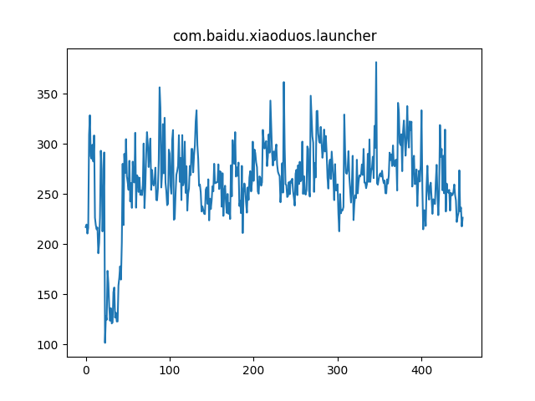
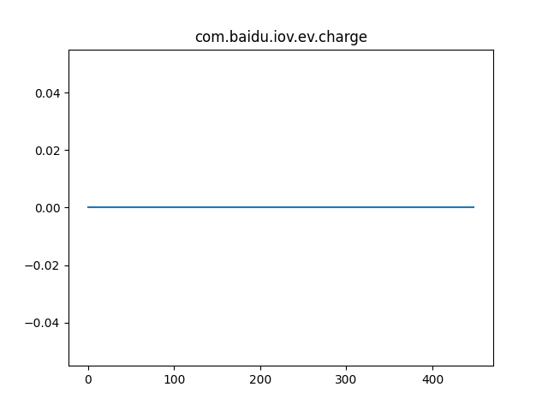
{U625 TBL_R04 HF4} 内存泄漏专项测试
内存泄漏测试： Pass

Slide 5
{U625 TBL_R04 HF4} 语音专项测试
唤醒词唤醒率： Pass
唤醒词唤醒率
AI能力 | 指标项 | 通过标准 | 实测结果 | 测试结论
小度小度 | 低噪 | 92% | 100% | PASS
 | 中噪 | 90% | 99% | PASS
 | 高噪 | 85% | 98% | PASS
你好福特 | 低噪 | 92% | 100% | PASS
 | 中噪 | 90% | 100% | PASS
 | 高噪 | 85% | 99% | PASS
场景化命令词识别率
AI能力 | 指标项 | 通过标准 | 实测结果 | 测试结论
暂停播放 | 低噪 | 85% | 100% | PASS
 | 中噪 | 85% | 99% | PASS
 | 高噪 | 80% | 95% | PASS
继续播放 | 低噪 | 85% | 100% | PASS
 | 中噪 | 85% | 100% | PASS
 | 高噪 | 80% | 100% | PASS
上一首 | 低噪 | 85% | 99% | PASS
 | 中噪 | 85% | 98% | PASS
 | 高噪 | 80% | 100% | PASS
上一曲 | 低噪 | 85% | 96% | PASS
 | 中噪 | 85% | 96% | PASS
 | 高噪 | 80% | 88% | PASS
下一首 | 低噪 | 85% | 90% | PASS
 | 中噪 | 85% | 94% | PASS
 | 高噪 | 80% | 89% | PASS
下一曲 | 低噪 | 85% | 96% | PASS
 | 中噪 | 85% | 95% | PASS
 | 高噪 | 80% | 96% | PASS
接听电话 | 低噪 | 85% | 100% | PASS
 | 中噪 | 85% | 99% | PASS
 | 高噪 | 84% | 98% | PASS
挂断电话 | 低噪 | 84% | 99% | PASS
 | 中噪 | 84% | 100% | PASS
 | 高噪 | 84% | 98% | PASS
场景化命令词识别率
AI能力 | 指标项 | 通过标准 | 实测结果 | 测试结论
跟随模式 | 低噪 | 85% | 100% | PASS
 | 中噪 | 85% | 100% | PASS
 | 高噪 | 80% | 98% | PASS
车头朝上 | 低噪 | 85% | 100% | PASS
 | 中噪 | 85% | 99% | PASS
 | 高噪 | 80% | 95% | PASS
正北模式 | 低噪 | 85% | 99% | PASS
 | 中噪 | 85% | 96% | PASS
 | 高噪 | 80% | 96% | PASS
放大地图 | 低噪 | 85% | 100% | PASS
 | 中噪 | 85% | 98% | PASS
 | 高噪 | 80% | 98% | PASS
缩小地图 | 低噪 | 85% | 100% | PASS
 | 中噪 | 85% | 100% | PASS
 | 高噪 | 80% | 99% | PASS
打开路况 | 低噪 | 85% | 100% | PASS
 | 中噪 | 85% | 100% | PASS
 | 高噪 | 80% | 99% | PASS
关闭路况 | 低噪 | 85% | 99% | PASS
 | 中噪 | 85% | 100% | PASS
 | 高噪 | 80% | 100% | PASS
开始导航 | 低噪 | 85% | 100% | PASS
 | 中噪 | 85% | 95% | PASS
 | 高噪 | 80% | 90% | PASS
场景化命令词识别率
AI能力 | 指标项 | 通过标准 | 实测结果 | 测试结论
查看全程 | 低噪 | 85% | 100% | PASS
 | 中噪 | 85% | 100% | PASS
 | 高噪 | 80% | 98% | PASS
继续导航 | 低噪 | 85% | 99% | PASS
 | 中噪 | 85% | 100% | PASS
 | 高噪 | 80% | 98% | PASS
上一页 | 低噪 | 85% | 98% | PASS
 | 中噪 | 85% | 95% | PASS
 | 高噪 | 80% | 89% | PASS
下一页 | 低噪 | 85% | 100% | PASS
 | 中噪 | 85% | 100% | PASS
 | 高噪 | 80% | 95% | PASS
确定 | 低噪 | 85% | 100% | PASS
 | 中噪 | 85% | 96% | PASS
 | 高噪 | 80% | 91% | PASS
取消 | 低噪 | 85% | 100% | PASS
 | 中噪 | 85% | 98% | PASS
 | 高噪 | 80% | 100% | PASS
第一个 | 低噪 | 85% | 100% | PASS
 | 中噪 | 85% | 94% | PASS
 | 高噪 | 80% | 99% | PASS
第二个 | 低噪 | 85% | 100% | PASS
 | 中噪 | 85% | 100% | PASS
 | 高噪 | 80% | 100% | PASS
第三个 | 低噪 | 85% | 99% | PASS
 | 中噪 | 85% | 100% | PASS
 | 高噪 | 80% | 99% | PASS

Slide 6
{U625 TBL_R04 HF4} 语音专项测试
误唤醒测试：Pass
AI能力 | 测试时长 | 通过标准 | 实测结果 | 测试结论
小度小度 | 测试场景/时长 | <0.3次/h | 0 | PASS
你好福特 | 静态测试 | <1.2次/h | 0 | PASS
小度小度 | （互相聊天对话）4小时 | <0.3次/h | 0 | PASS
你好福特 | 播放爱情公寓5 | <1.2次/h | 0 | PASS

Slide 7
{U625 TBL_R04 HF4} 性能测试
性能测试：Pass
序号 | 影响因素 | Reference | R04 | R00 | Target（764) | 偏差 | 分析
1 | Launcher on QQ音乐首次启动 | 14.2s | 5.563333333 | NA | 8.2
2 | Launcher on QQ音乐首次启动 | 4s | 3.98 | NA | 8.2
3 | Launcher onQQ音乐选择歌单 | 1s | 1.61 | NA | 2.2
4 | Launcher onQQ音乐选择歌曲 | 1s | 2.01 | NA | 3
5 | Launcher on到语音导航 |  | 3.576666667 | NA | 2.8
6 | Launcher on到语音导航规划完成 |  | 19.57333333 | NA | 25.1 |  | 测试case更新,正常偏差
7 | Launcher on导航启动时间 | 12.2s | 17.04 | 20.62 | 13.7 | -17.36% | 测试case更新，正常偏差
8 | Launcher on导航界面点击输入框出现下拉框 | 1s | 2.11 | NA | 1.8 |  | 测试case更新，正常偏差
9 | Launcher on导航搜索地址完成 | 1.5s | 5.413333333 | NA | 1.1 |  | 测试case更新，正常偏差
10 | Launcher on选择目的地后路线规划完成 | 2s | 4.523333333 | NA | 2.4 |  | 测试case更新，正常偏差
11 | Launcher on语音可用 | 15.2s | 15.8166666 | 18.05 | 13.4 | -12.73%
12 | Launcher on语音播放音乐 | 5s | 4.683333333 | NA | 5.9
13 | Launcher onFM音源恢复 | 6.2s | 6.196666667 | 6.08 | NA | 1.81%
14 | Launcher on在线电台音源恢复 |  | 6.136666667 | NA | 6.5
15 | Launcher on到根目录两首歌的USB音源恢复 | 18.2s | 1.506666667 | 3.97 | 4.2 | -62.05%
16 | Launcher onQQ音源恢复 | 18.2s | 5.956666667 | NA | 10.4
17 | 系统稳定状态下QQ音乐首次启动 | 1.5s | 4.62 | 3.86 | 2.4 | 19.69% | 相差小于1秒,客户感知不大。测试偏差
18 | 系统稳定状态下QQ音乐首次启动 | 1.5s | 1.59 | NA | 1.2
19 | 系统稳定状态下QQ音乐选择歌单 | 1.5s | 1.693333333 | NA | 1.2
20 | 系统稳定状态下QQ音乐选择歌曲 | 1.5s | 2.166666667 | NA | 1.2
21 | 系统稳定状态下USB音乐首次启动 | 1.5s | 2.28 | 2.18 | 1.8 | 4.59%
22 | 系统稳定状态下喜马拉雅首次启动 | 1.5s | 2.256666667 | NA | 2.4
23 | 系统稳定状态下Navigation首次启动 | 3s | 6.763333333 | 8.19 | 7 | -17.42%
24 | 系统稳定状态下导航界面点击输入框出现下拉框 | 1s | 1.213333333 | NA | 1.2
25 | QQ/新闻/喜马拉雅/在线FM热启动 | 200ms | 0.623333333 | 1.05 | 1.2 | -40.63%

Slide 8
{U625 TBL_R04 HF4} 性能测试
序号 | 影响因素 | Reference | R04 | R00 | Target（764) | 偏差 | 分析
26 | USB音乐热启动 | 200ms | 0.576666667 | 0.88 | 1.2 | -34.37%
27 | Navigation热启动 | 200ms | 0.223333333 | 0.22 | 1.2 | 1.52% | 相差小于1秒,客户感知不大。测试偏差
28 | 24小时Monkey测试中的CPU Free | >60% for 400% | 106.33% | NA | NA
29 | 24小时Monkey测试中的RAM Free | >30% | 30.80% | NA | NA
30 | 24小时Monkey测试中的GPU Free | >30% | 79.90% | NA | NA
31 | 24小时Monkey中的ANR次数 |  | 0 | 0 | 0
32 | 24小时Monkey中的Crash次数 |  | 1 | 0 | 0 |  | 电影票：硬件加速兼容性导致的闪退问题，计划R05修复
33 | 24小时Monkey中内存泄露进程数 |  | 0 | 0 | 0
34 | 系统稳定状态下导航搜索 | 1s | 2.856666667 | 2.11 | 1.8 | 35.38% | 相差小于1秒,客户感知不大。测试偏差
35 | 系统稳定状态下导航路径规划 | 1s | 3.826666667 | 3.48 | 1.68 | -9.96%
36 | 系统稳定状态下在线QQ音乐切歌 | 1s | 1.49 | 1.33 | 0.91 | 1.6%
37 | 系统稳定状态下在线电台切换/FM | 1s | 0.863333333 | 1.37 | 0.91 | -36.98%
38 | 系统稳定下，语音导航搜索时间 | 1s | 3.75 | 2.93 | 4.6 | 27.98% | 相差小于1秒,客户感知不大。测试偏差
39 | 导航中，语音目的地切换搜索时间 | 1s | 3.586666667 | 2.78 | 4.6 | 29.016% | 相差小于1秒,客户感知不大。测试偏差
40 | 导航中，语音目的地切换路径规划 | 1s | 6.69666 | 8.32 | 9 | -19.51%
41 | 系统稳定下，语音播放音乐 | 1s | 4.436666667 | 5.6 | 4.025 | -20.77
42 | 系统稳定下，语音车控 | 1s | 1.376666667 | 1.15 | 1.2 | 19.71% | 相差小于1秒,客户感知不大。测试偏差
43 | 系统稳定下，语音系统控制 | 1s | 1.23 | 1.66 | 1.2 | -25.90%
44 | Power on 到账号自动登录时间 | 1s | 1.543333333 | NA | 1.2
45 | Power on 到账号二维码出现时间 | 1s | 9.873333333 | NA | 4.6
46 | 语音热启动时间 | 200ms | 0.34 | 1.22 | 1.2 | -72.13
47 | 车机管家冷启动时间 | 2s | 1.529 | NA | 4.6

Slide 9
{U625 TBL_R04 HF4} 性能测试
序号 | 影响因素 | Reference | R04 | R00 | Target（764) | 偏差 | 分析
48 | 随心看冷启动时间 | 2s | 6.576666667 | 7.69 | 3 | -14.47%
49 | 随心看热启动时间 | 200ms | 0.576666667 | 0.71 | 0.65 | -18.77%
50 | launcher冷启动时间 | 2s | 7.965333333 | 8.1 | NA | 1.66%
51 | 车家互联冷启动时间 | 2s | 4.233333333 | 3.88 | 3.45 | 9.106% | 相差小于1秒,客户感知不大。测试偏差
52 | 车家互联热启动时间 | 200ms | 4.1 | 3.52 | 1.2 | 16.477% | 相差小于1秒,客户感知不大。测试偏差
53 | 预约保养冷启动时间 | 2s | 2.77 | 3.08 | 4.6 | -10.064%
54 | 预约保养热启动时间 | 200ms | 0.226666667 | 0.233 | 1.2 | 2.718% | 相差小于1秒,客户感知不大。测试偏差
55 | 账号冷启动时间 | 2s | 1.086666667 | 0.79 | 1.8 | 37.55% | 相差小于1秒,客户感知不大。测试偏差
56 | 账号热启动时间 | 200ms | 0.676666667 | 0.78 | 1.2 | -13.24%
57 | 普通导航-全屏过渡期间冷启动时间 | 2s | 16.94333333 | 14.03 | 12.6 | 20.765% | 测试case更新， R00：Launcher页加载大概框架做为结束帧 R04：Launcher也进入地图后，完全展示做为结束帧
58 | 普通导航-分屏冷启动时间 | 2s | 11.28333333 | 12.04 | 10.5 | -6.28%
59 | 普通导航-分屏热启动时间 | 200ms | 0.713333333 | 0.58 | NA | 22.98% | 相差小于1秒,客户感知不大。测试偏差
60 | 输入法冷启动时间 | 2s | 0.553333333 | 0.396 | 1.2 | 39.73% | 相差小于1秒,客户感知不大。测试偏差
61 | 输入法热启动时间 | 200ms | 0.336666667 | 0.373 | 0.7 | -9.74084%
62 | 电影票冷启动时间 | 2s | 3.983333333 | 6.15 | 4.6 | -35.23%
63 | 电影票热启动时间 | 200ms | 0.256666667 | 0.206 | 0.5 | 24.59% | 相差小于1秒,客户感知不大。测试偏差
64 | 智慧停车场冷启动时间 | 2s | 5.923333333 | 5.98 | 4.6 | 0.947%
65 | 智慧停车场热启动时间 | 200ms | 0.236666667 | 0.346 | 0.7 | -31.599%
66 | 外卖冷启动时间 | 2s | 6.136666667 | 7.76 | 4.6 | -20.919%
67 | 外卖热启动时间 | 200ms | 0.73 | 0.69 | 1.2 | 5.797% | 相差小于1秒,客户感知不大。测试偏差
68 | 酒店预定冷启动时间 | 2s | 1.876666667 | 2.45 | 3.5 | -23.401%
69 | 酒店预定热启动时间 | 200ms | 0.21 | 0.266 | 0.7 | -21.052%

